Slide 1
Nghiên cứu đối thủ - Các ứng dụng Ghi chép AI

Slide 2

Nội dung nghiên cứu
1
2
Nghiên cứu sản phẩm
Các chức năng cốt lõi có thể học tập
Bắt đầu dự án, thu thập và xác định rõ ràng các yêu cầu từ người dùng và bên liên quan để đặt nền móng vững chắc.
Phân tích các chức năng chi tiết/nổi bật, có thể áp dụng.

Slide 3
Phần 1. Nghiên cứu sản phẩm
Để định hướng phát triển ứng dụng Ghi chép AI, chúng tôi đã tiến hành phân tích các đối thủ cạnh tranh chính. Ba sản phẩm nổi bật ban đầu được lựa chọn để nghiên cứu chuyên sâu là:
Notion AI
NotebookLM
Lark

Slide 4



Notion AI: Được gọi tên như một "Kiến trúc sư và Người Điều Phối"
NotebookLM: Nhà phân tích
Lark: Hệ sinh thái cơ bản
Vai trò: Trợ lý nghiên cứu chuyên sâu.
Chức năng: Đọc hiểu tài liệu, tóm tắt nội dung, tổng hợp ý tưởng từ nhiều nguồn dữ liệu.
Vai trò: Hệ sinh thái điều hành cho công việc
Chức năng: Giao tiếp nhóm, chia sẻ tài liệu và theo dõi tiến độ công việc
Vai trò: Hệ điều hành cho công việc và cộng tác nhóm.
Chức năng: Quản lý dự án, xây dựng Wiki nội bộ, giao tiếp nhóm, chia sẻ tài liệu và theo dõi tiến độ công việc.

Slide 5



So sánh đối tượng sử dụng
Notion AI
NotebookLM
Lark
Đối tượng: Tổ chức, Doanh nghiệp
Chia sẻ: Phân quyền linh hoạt theo workspace
Làm việc nhóm: Cộng tác real-time
Đối tượng: Cá nhân
Chia sẻ: không chia sẻ trực tiếp
Làm việc nhóm: hạn chế, cá nhân
Đối tượng: Doanh nghiệp, tổ chức
Chia sẻ: Chia sẻ và phân quyền tài liệu trong workspace
Làm việc nhóm: Cộng tác real-time (Docs, Chat, Meeting, Task)

Slide 6
I. Notion AI
Notion AI được biết đến nhiều nhất là ứng dụng note, dùng để quản lý dự án… trong đó tích hợp nhiều ứng dụng trong hệ sinh thái của Notion

Slide 7
Điểm nổi bật của Notion: "Tùy biến"
Core Concept:
Key Features: Databases:
Không gian làm việc tùy chỉnh cho mọi nhu cầu: Wiki, Quản lý dự án, Tài liệu
Khả năng liên kết các trang và dữ liệu giống nhau
Hiển thị linh hoạt: Kanban, Calendar, Table, Gallery

Slide 8
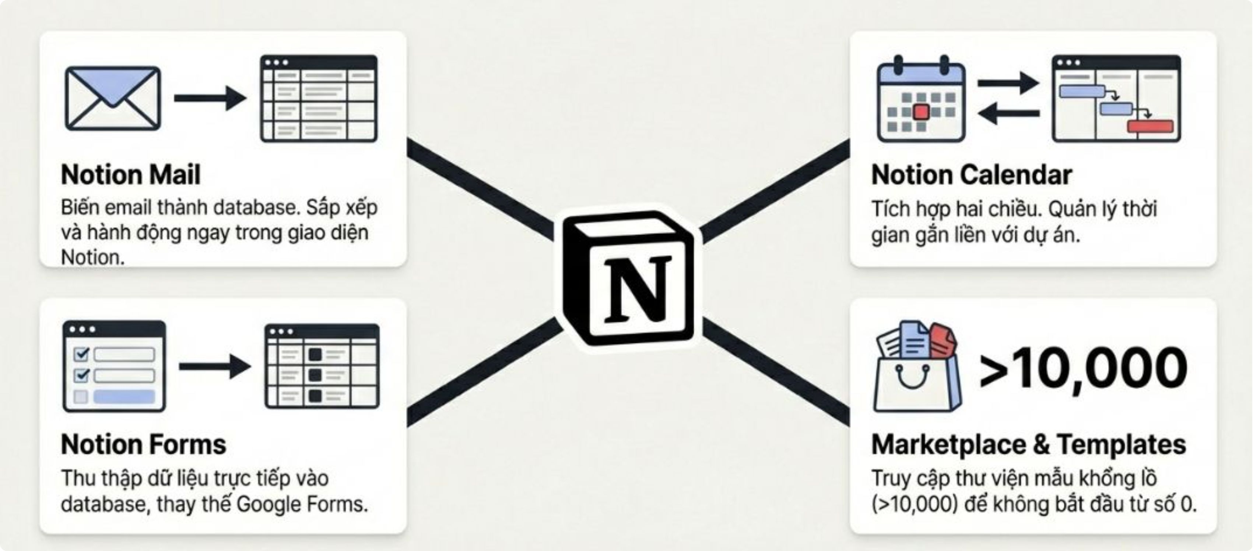
Hệ sinh thái của Notion AI: Hơn cả một ứng dụng ghi chú

Slide 9
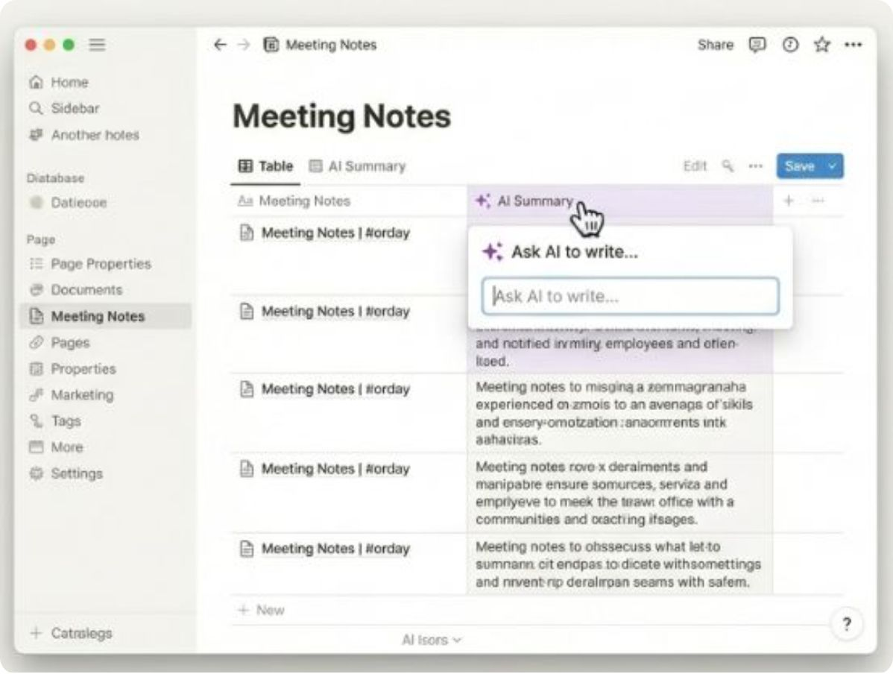
Notion AI: Trợ lý AI trong từng dòng chữ
• Q&A: Hỏi đáp trên toàn bộ workspace (bao gồm cả Slack/Google Drive được kết nối). Ví dụ: “Chính sách làm việc tại nhà nằm ở đâu?”
• Viết & Chỉnh sửa: Thay đổi giọng văn (Tone), sửa lỗi ngữ pháp, dịch thuật, viết tiếp.
• Database Autofill: Tự động tóm tắt hoặc trích xuất action items từ meeting notes vào cột dữ liệu.

Slide 11
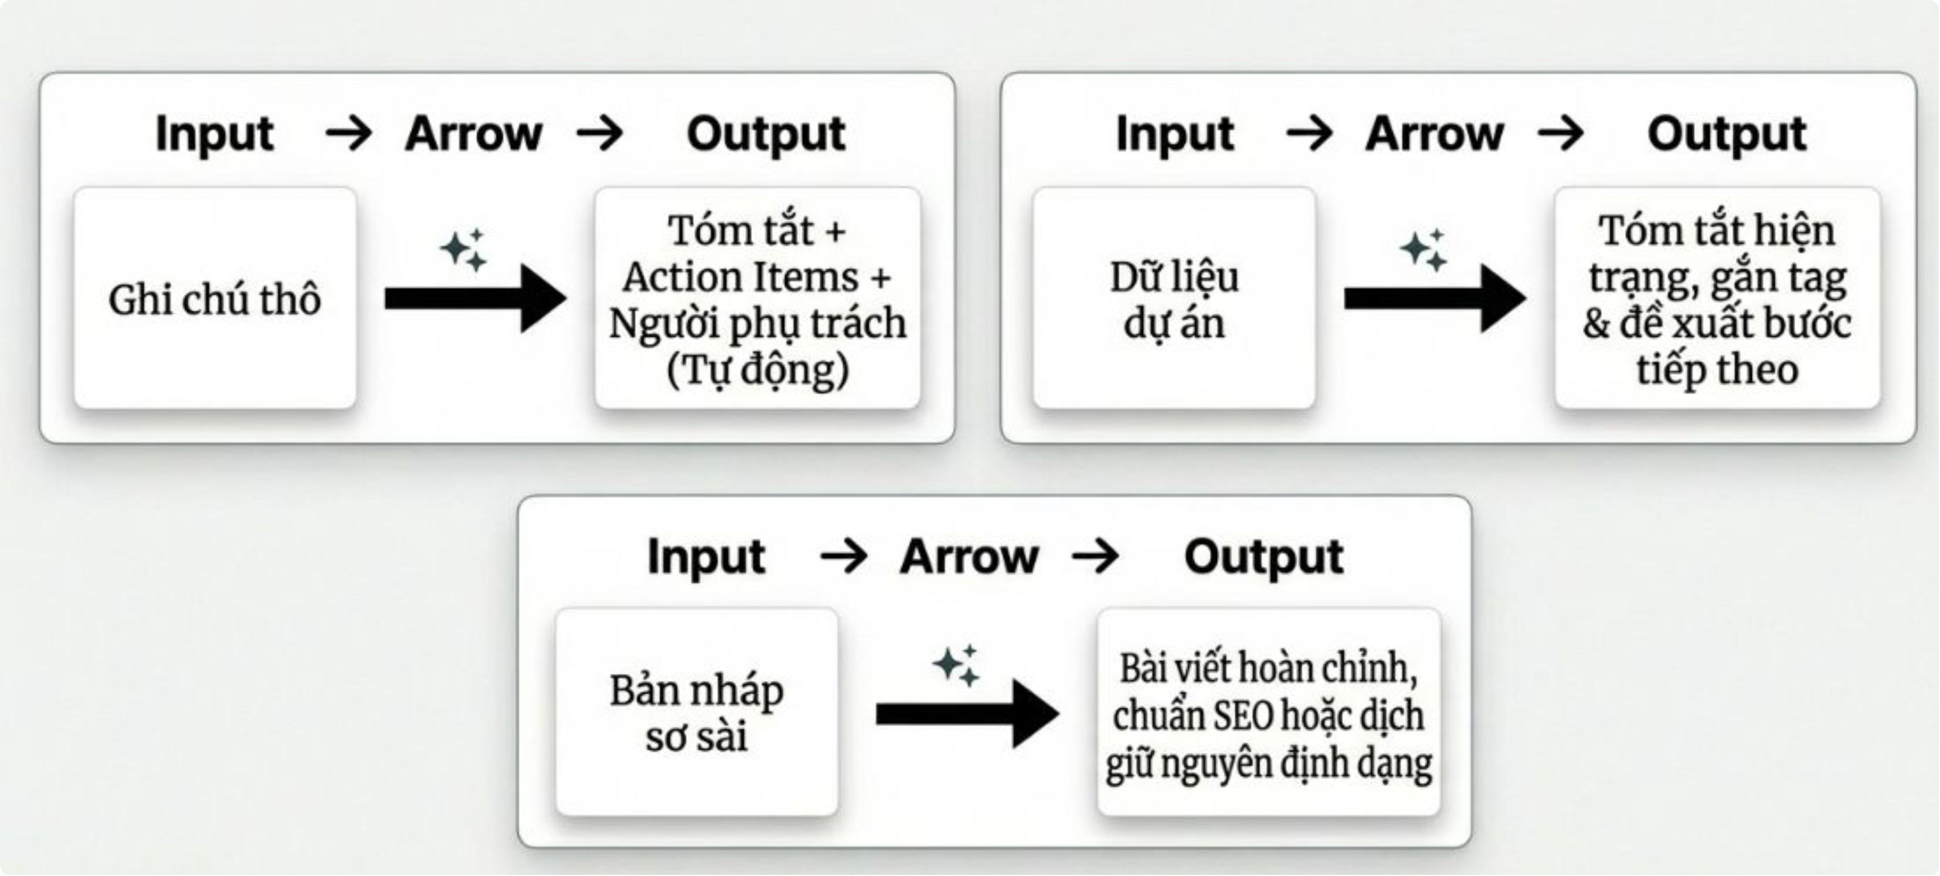
3 Kịch bản "Ăn Tiền" nhất của Notion AI

Slide 12
II. NotebookLM
Đây là ứng dụng được nhắc đến như một công cụ "lười", giúp người dùng tổng hợp thông tin nhanh, và tạo ra nhiều phiên bản các dạng tóm tắt.
Đa dạng hóa và mô hình hóa nhiều output… trả ra sản phẩm như slide, audio, xmind, sơ đồ tư duy…

Slide 13
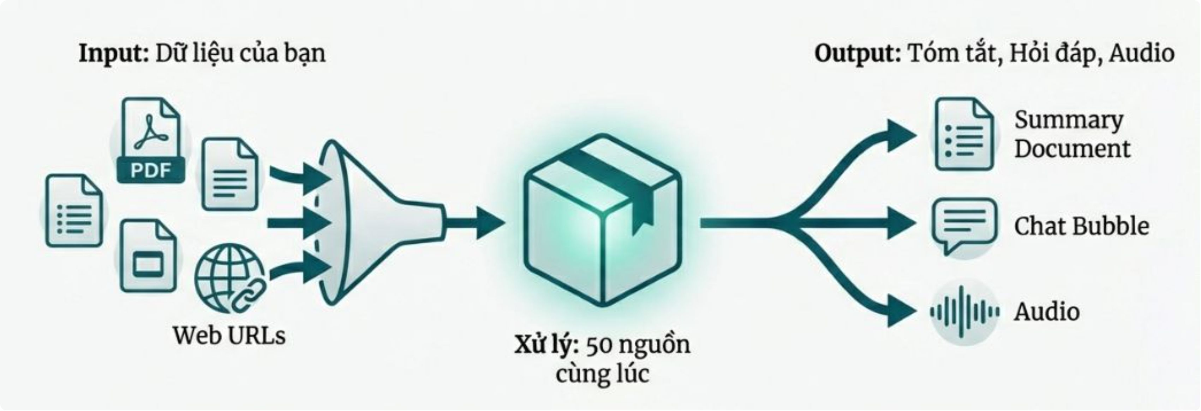
Source - Grounded AI ( AI dựa trên nguồn )
Không bịa đặt thông tin - Chỉ trả lời dựa trên những gì bạn cung cấp

Slide 14
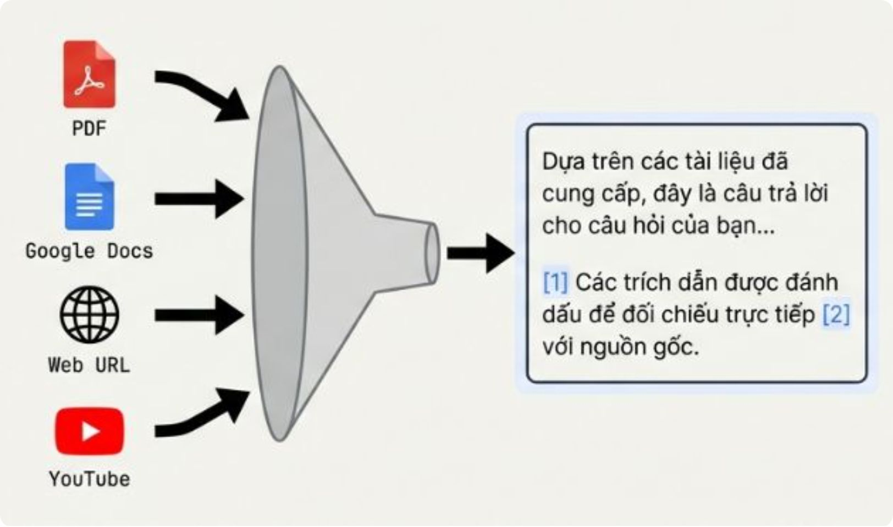
Xử lý nguồn đầu vào đa dạng, trích dẫn cụ thể
Ngữ cảnh khổng lồ
Cửa sổ ngữ cảnh 25 triệu từ (tương đương cả một tủ sách).
Trích dẫn nguồn (Citations)
Mọi câu trả lời đều có số tham chiếu dẫn về văn bản gốc.
Đầu vào đa dạng
Hỗ trợ văn bản, slide, và phân tích transcript video.
“NotebookLM không bịa đặt, nó cung cấp các trích dẫn được đánh dấu trong tài liệu nguồn của tôi.” — User Review

Slide 15
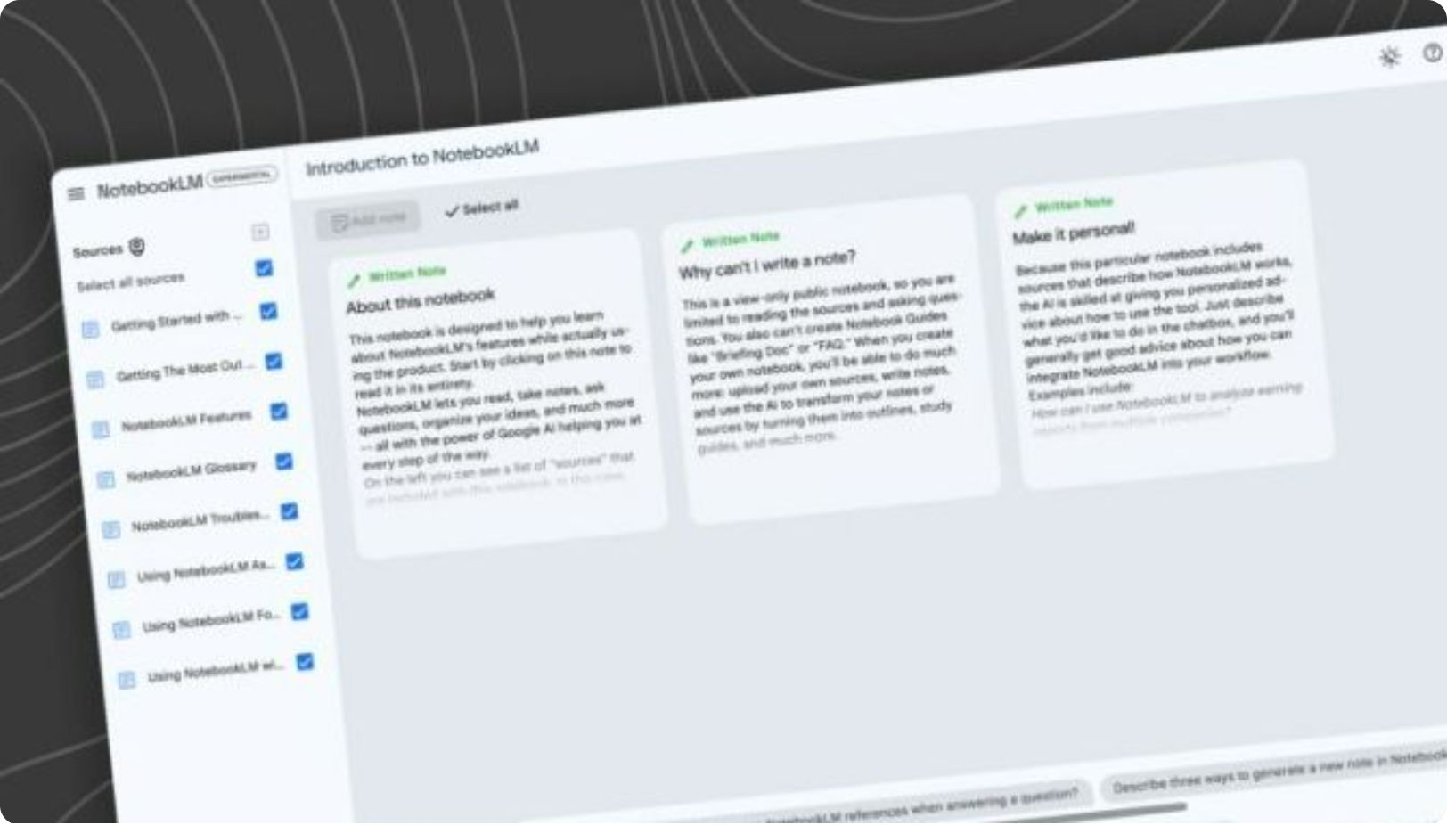
Tính năng đột phá của NotebookLM
Tóm tắt đa nguồn
Xử lý tới 50 nguồn cùng lúc. Gom các file rời rạc (PDF, Web) thành một bức tranh tổng thể.
Audio Overview (Podcast ảo)
Biến tài liệu khô khan thành cuộc hội thoại sinh động giữa hai ‘host’ AI. Học qua âm thanh khi di chuyển.
Tạo Đa định dạng sau khi đã tổng hợp xong dữ liệu
Tạo các bản ghi chú, tổng hợp đa định dạng, như slide, audio, sơ đồ tư duy…

Slide 16
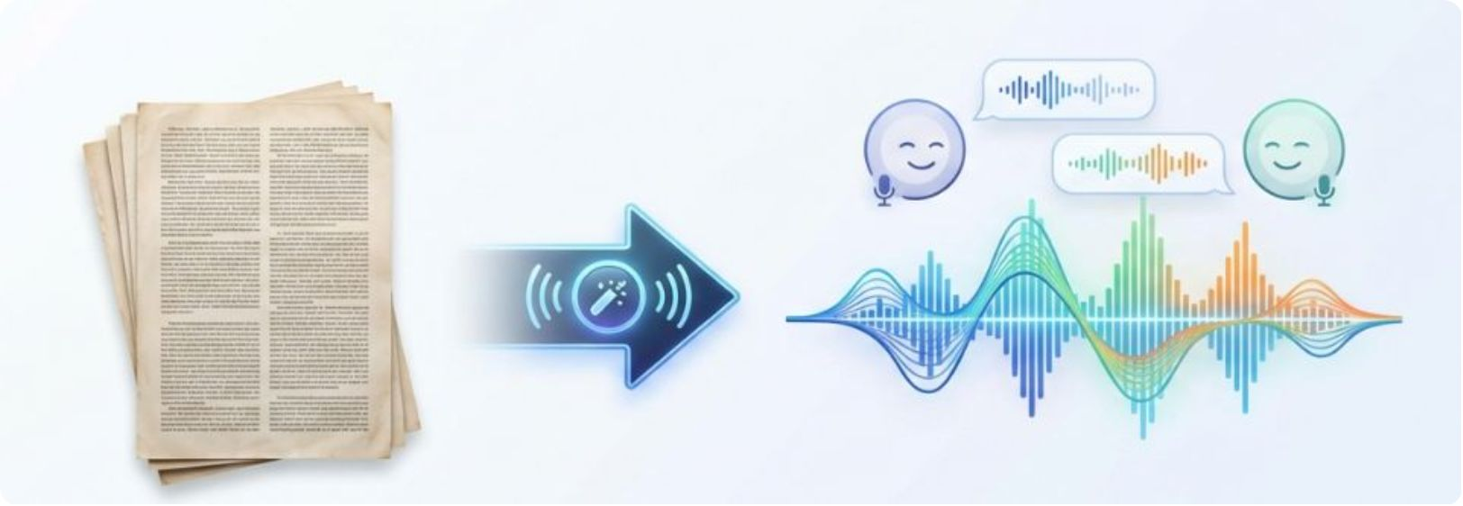
Trải nghiệm mới: Audio review
Biến tài liệu khô khan thành một cuộc thảo luận Podcast sống động giữa hai host AI
Học tập: Nghe lại bài giảng hoặc tài liệu ôn thi khi đang di chuyển
Nghiên cứu: Hiểu nhanh ý chính của các báo cáo phức tạp mà không cần đọc chữ

Slide 18
III. Lark
Lark được biết đến là một hệ sinh thái, tích hợp các tính năng như Chat, Meeting… Trong đó nổi bật về tính năng của Chat(messager)

Slide 19
Điểm nổi bật của hệ sinh thái Lark nói chung:
Tự động hóa & Hỗ trợ công việc
Hỗ trợ Cộng tác nhóm
Tóm tắt cuộc họp, viết lại nội dung cuộc họp, tổng hợp báo cáo liên quan , phân tích dữ liệu liên quan đến hoạt động bán hàng.
AI hỗ trợ ghi chú trong cuộc họp nhóm
Có thể tóm tắt nội dung thảo luận khi họp và gửi lại cho người dùng qua chat.
Giúp các nhóm làm việc nhanh, rõ ràng và đồng bộ thông tin, tích hợp đa nền tảng phổ biến như docs, drive,…

Slide 20




Tích hợp AI trong hệ sinh thái làm việc
AI được tích hợp ngay trong chat, meeting, …
Tích hợp liền mạch
Tăng tốc công việc
AI hoạt động trực tiếp trong chat, cuộc họp, không cần chuyển đổi ứng dụng.
Xử lý nhanh chóng các tác vụ phức tạp, từ tóm tắt đến tạo nội dung, ngay tại chỗ.
Giảm thao tác thủ công
Nâng cao hiệu suất
Tự động hóa các công việc lặp lại, giải phóng thời gian cho những nhiệm vụ chiến lược hơn.
Cải thiện đáng kể năng suất cá nhân và hiệu quả làm việc nhóm.

Slide 21
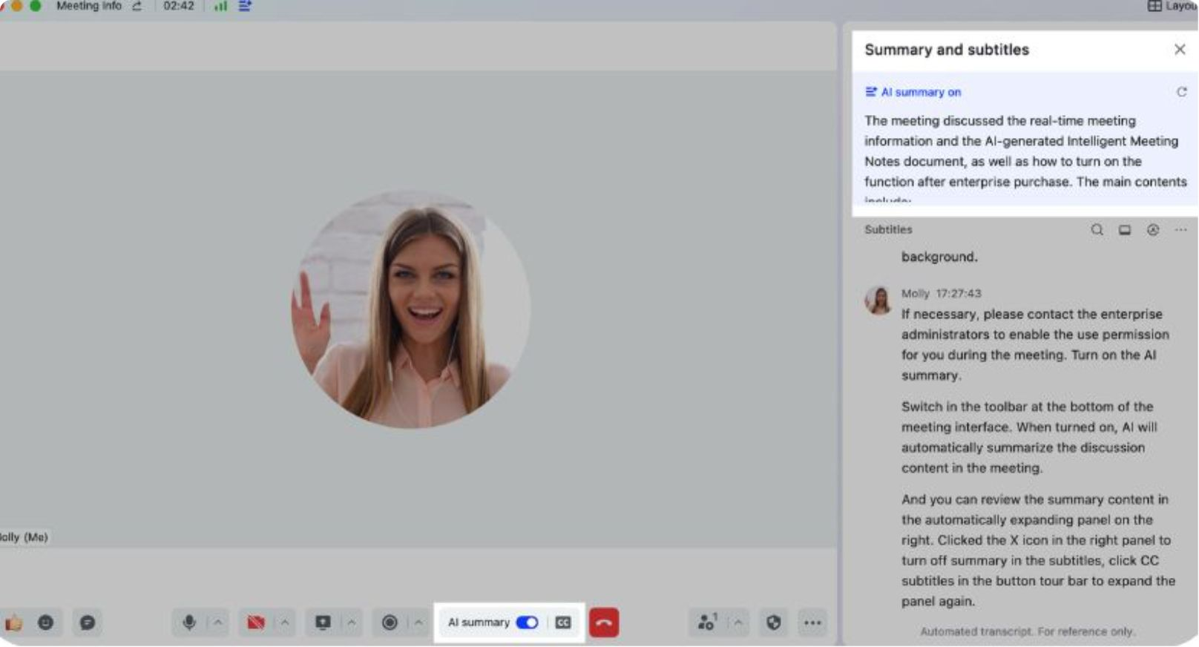
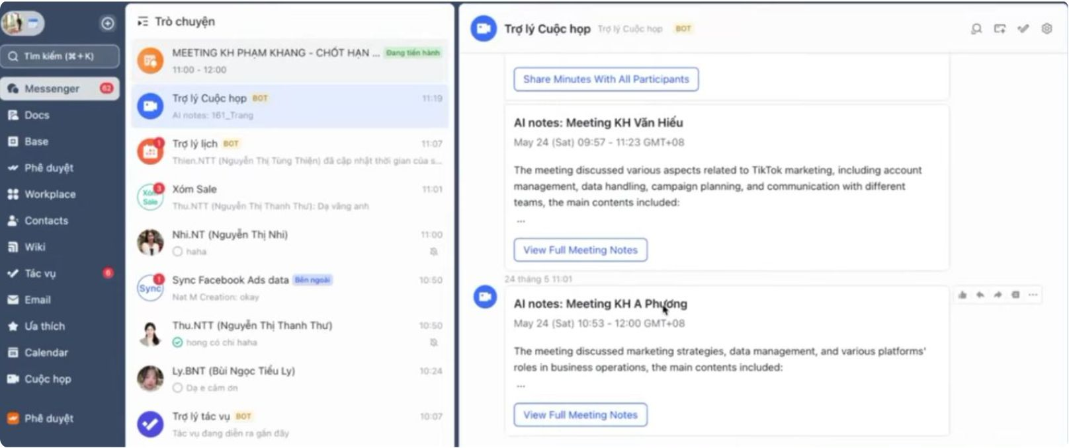
Ví dụ: Tích hợp AI summary trong cuộc họp
Cho phép bật tắt AI Summary trong cuộc họp để tạo meeting notes, biên bản cuộc họp
→ Giúp tiết kiệm thời gian, hỗ trợ user ghi lại các ý tưởng, nội dung quan trọng trong buổi họp.
Sau mỗi cuộc họp, trợ lý AI sẽ gửi meeting notes qua chat messenger để user xem lại.
Đồng thời chuyển thành dạng docs để user chỉnh sửa.

Slide 22
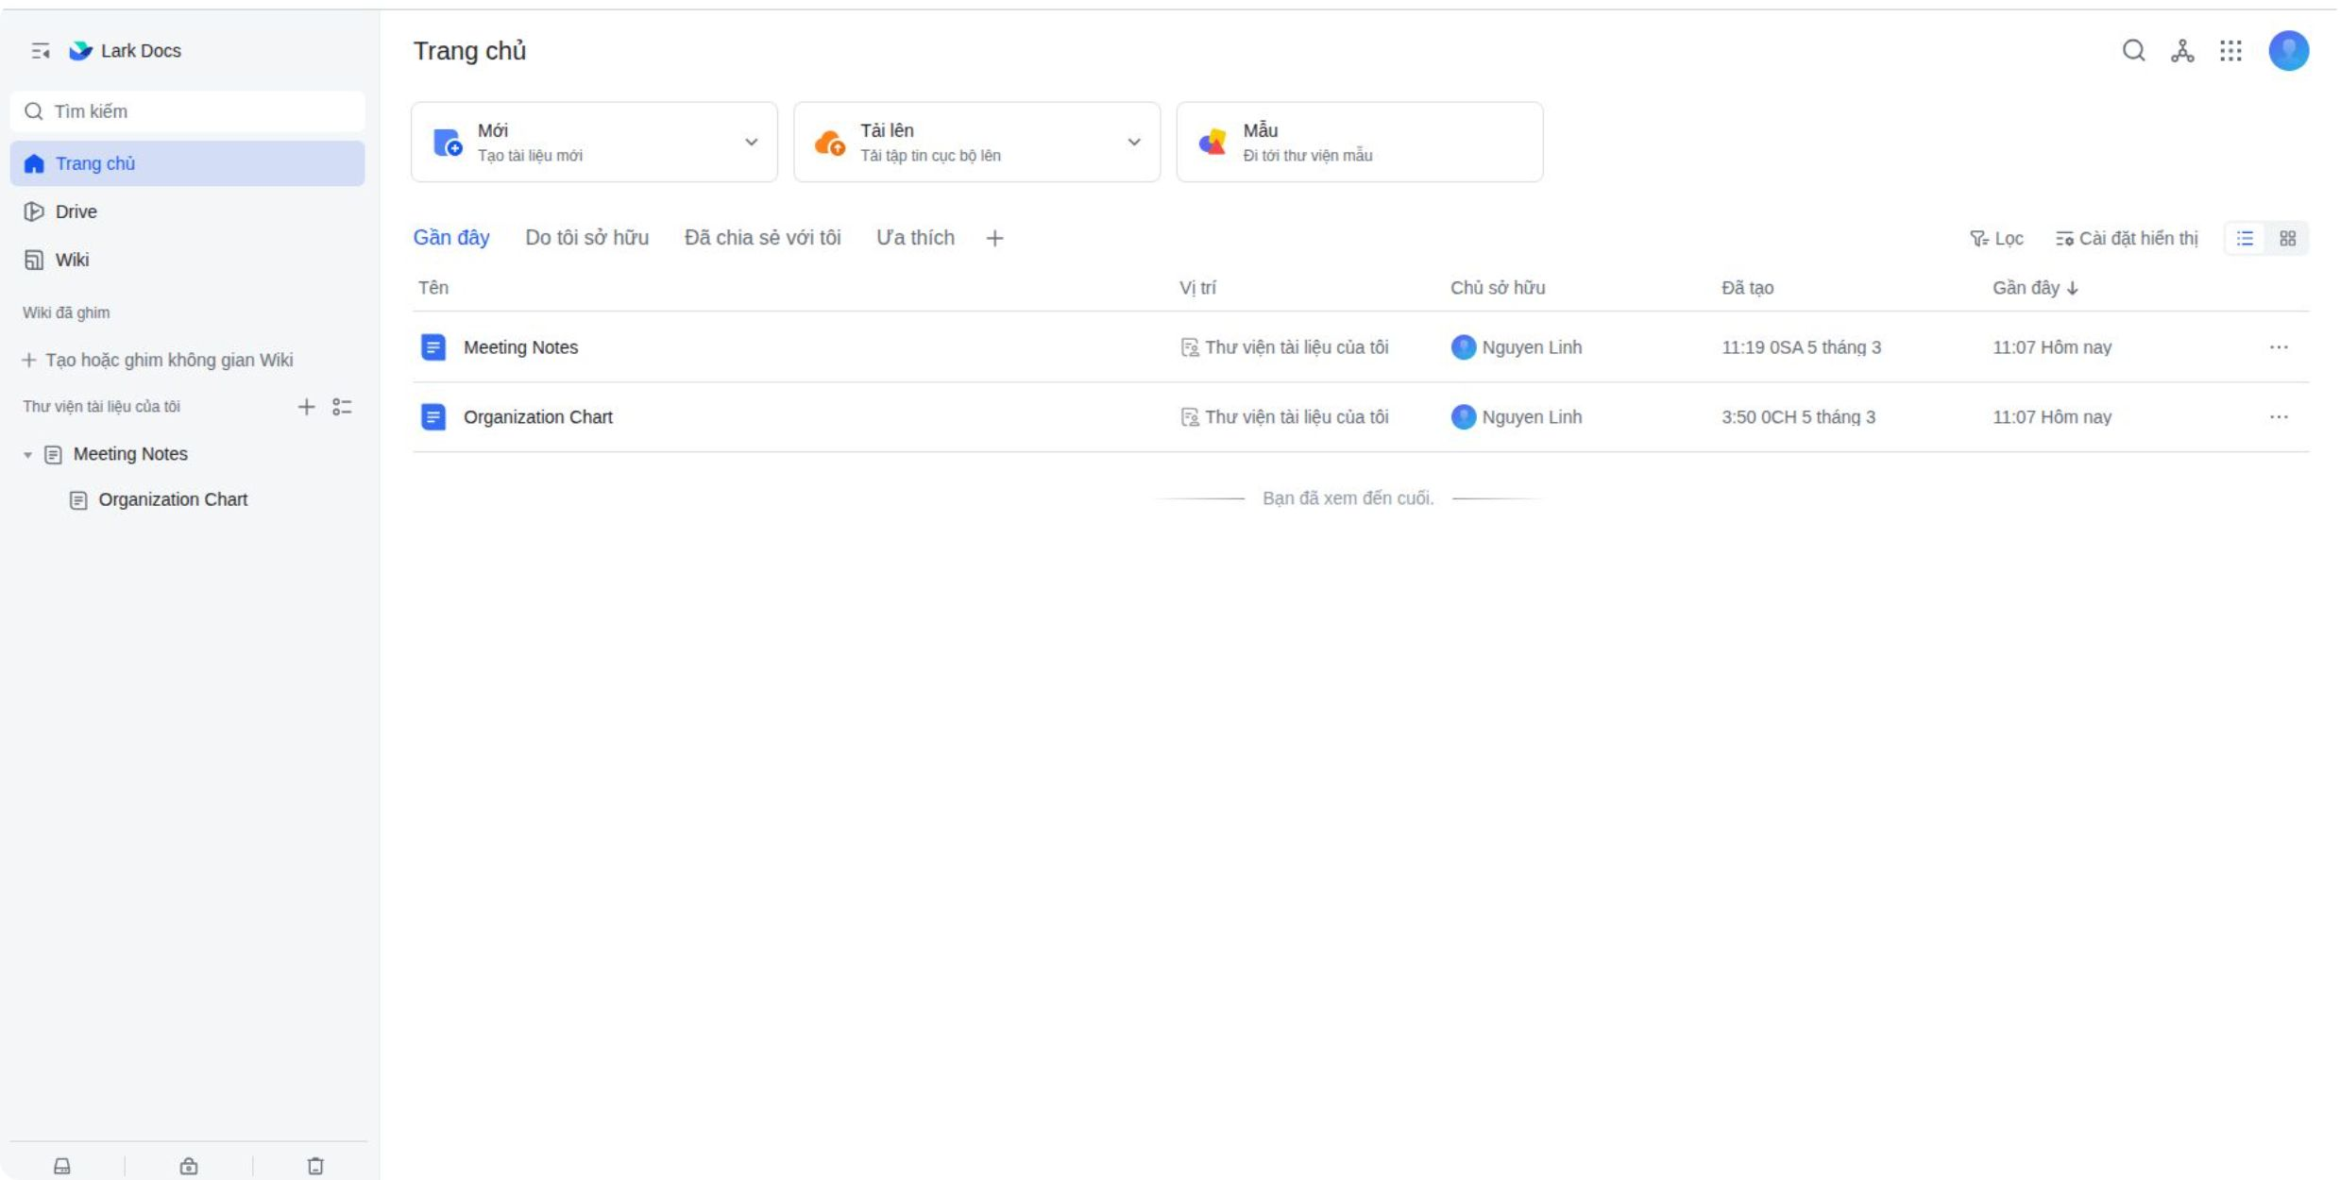
Lark- Docs: Sản phẩm ghi chép
Trang chủ của ứng dụng chia làm 2side chính. Gồm Menu các danh mục và Phần nội dung.
Tuy nhiên trong sản phẩm Docs, Lark chủ yếu cho phép dùng các template có sẵn, chưa tích hợp thinking AI trong thao tác/search/hỏi đáp
→ Không đánh giá cao

Slide 23
Điểm nổi bật của Lark Docs
Một số điểm nổi bật của Lark Docs như: tích hợp sẵn nhiều template, đặc biệt là vẽ mindmap, cây tư duy (brain-tree), Lark base ….

Slide 24
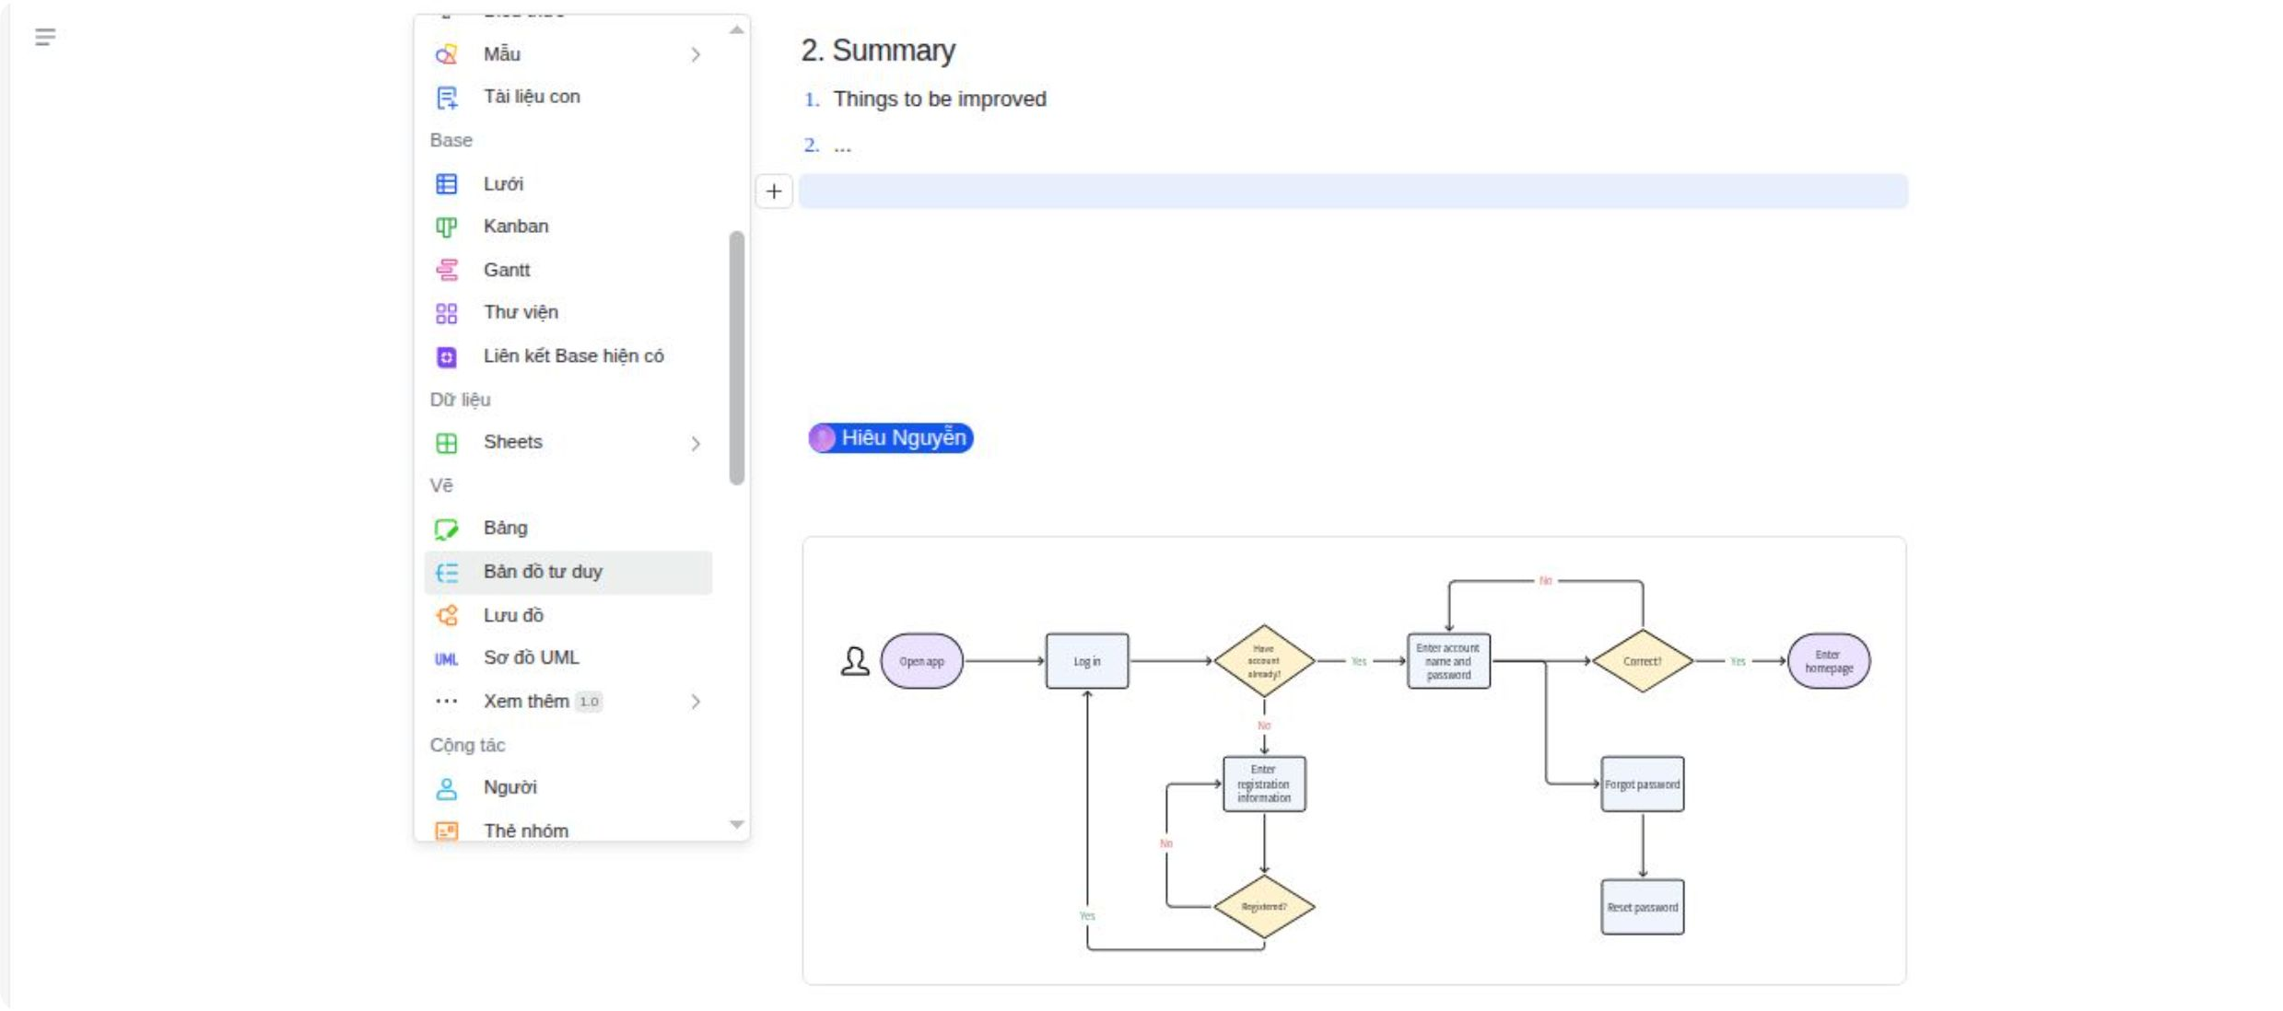
Tích hợp nhiều công cụ tiện ích
Lark Docs tích hợp nhiều công cụ giúp người dùng có thể nhanh chóng tạo video, lưu đồ, mind map hay bảng tính (sheets) ngay trực tiếp trong tài liệu mà không cần sử dụng thêm các công cụ bên ngoài.

Slide 25
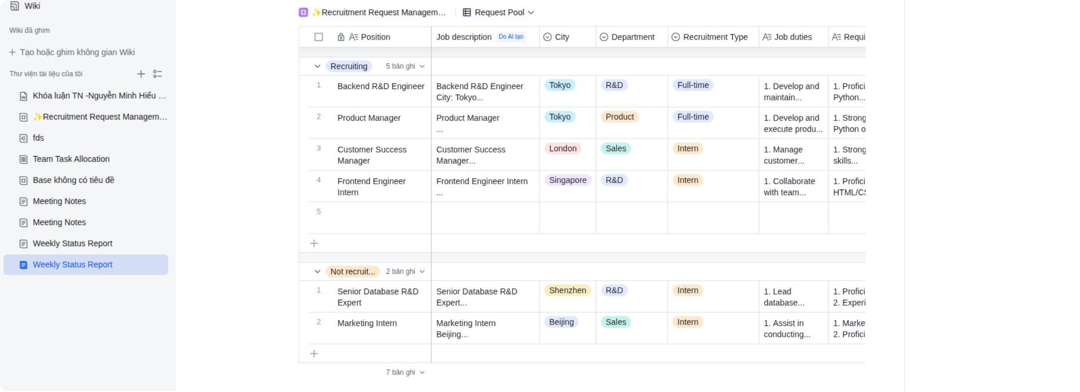
Tích hợp với Lark Base
Lark Docs còn tích hợp với Lark Base – một công cụ trong hệ sinh thái Lark dùng để tổng hợp và phân tích dữ liệu.
Nhờ đó, người dùng có thể chèn các bảng dữ liệu vào tài liệu một cách nhanh chóng, hỗ trợ hiệu quả cho việc làm báo cáo và nghiên cứu.

Slide 26
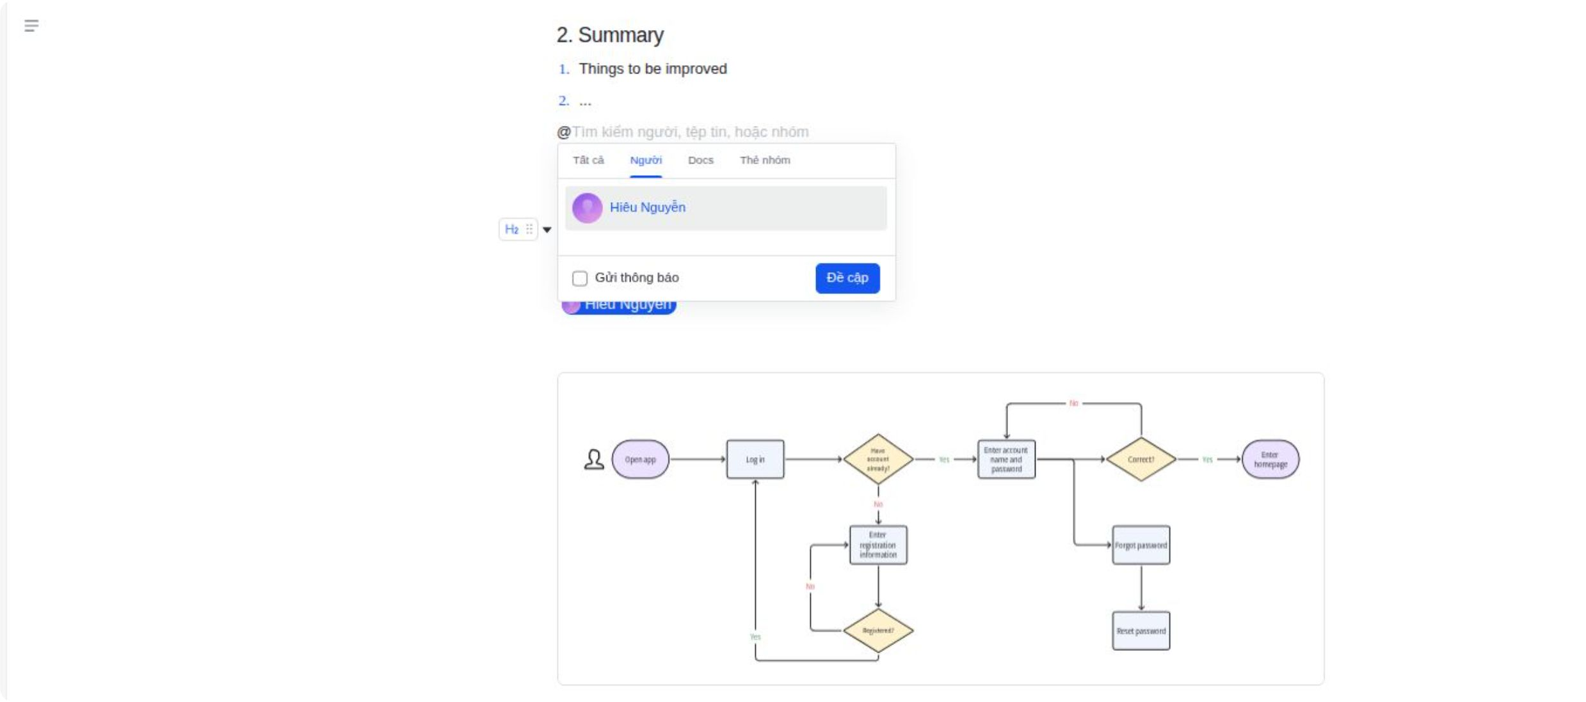
Tích hợp với tính năng nhắc việc và thông báo
Người dùng cũng có thể mention các thành viên trong nhóm ngay trong tài liệu và gửi thông báo trực tiếp cho họ, giúp việc phối hợp và trao đổi công việc trở nên thuận tiện hơn.

Slide 27
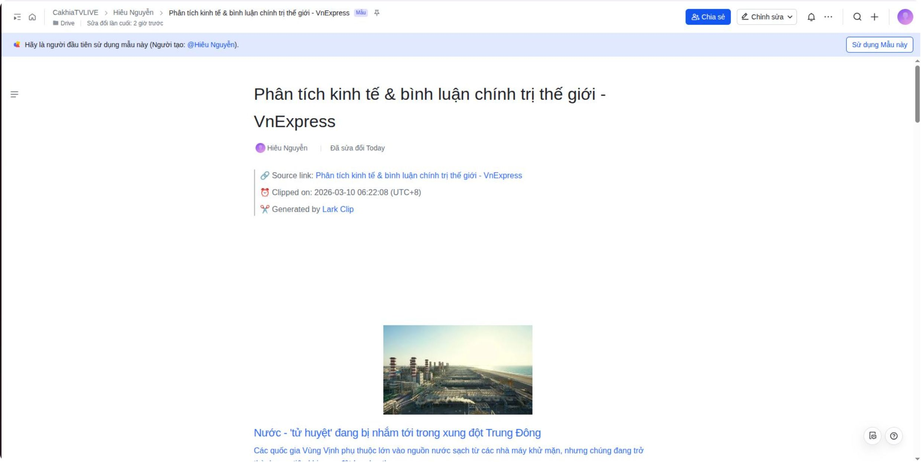
Tích hợp với Lark Clip
Cho phép người dùng lưu một bài viết từ trình duyệt vào tài liệu Docs mà vẫn giữ nguyên định dạng ban đầu.
Tính năng này đặc biệt hữu ích khi thu thập và lưu trữ tài liệu phục vụ cho nghiên cứu.

Slide 28
IV. So sánh giữa 3 ứng dụng

Slide 29
Bảng so sánh tổng quan
Tính năng | NotebookLM | Notion | Lark
Nguồn dữ liệu | ✔ Upload (PDF, Docs, Web) | ✔ Workspace & Connected Apps | ✔ Chat, Base, Meeting
Trích dẫn (Citations) | ✔ Có (Chính xác cao) | ✖ Không (Dựa trên context) | ✖ Không trực tiếp (AI dựa trên dữ liệu cuộc họp)
Định dạng đầu ra | ✔ Tóm tắt, Q&A, Audio | ✔ Văn bản, Bảng, Code, Database | ✔ Chat summary, Meeting notes
Chi phí | ✔ Miễn phí (hiện tại) | $ Freemium + ~$10/tháng cho AI | $ Freemium + gói doanh nghiệp
Độ khó | 😊 Dễ (giao diện đơn giản) | 😐 Trung bình (cần học cách setup) | 😊 Trung bình (tích hợp sẵn nhiều công cụ)

Slide 30
So sánh: Nghiên cứu và Phân tích
1
NotebookLM: Deep Dives
2
Notion: Broad Knowledge
3
Lark: Team Collaboration
Tốt nhất khi: Phân tích sâu một tập hợp tài liệu cụ thể (luận văn, báo cáo, tài liệu nghiên cứu).
Lý do: Có hệ thống trích dẫn nguồn chính xác, không “ảo giác” thông tin và có thể xử lý nhiều nguồn tài liệu cùng lúc (PDF, Docs, Web).
Tốt nhất khi: Tìm kiếm và quản lý thông tin rải rác trong nhiều dự án hoặc wiki kiến thức của cá nhân/doanh nghiệp.
Lý do: Kết nối dữ liệu từ workspace và nhiều ứng dụng, hỗ trợ quản lý kiến thức, database và hệ thống tài liệu.
Tốt nhất khi: Làm việc nhóm, giao tiếp, họp nội bộ và quản lý chung trong tổ chức hoặc doanh nghiệp.
Lý do: Nền tảng all-in-one tích hợp chat, tài liệu, họp video, lịch và quản lý công việc, giúp cộng tác và chia sẻ thông tin theo thời gian thực.

Slide 31
So sánh: Quản lý và cộng tác
Nền tảng | Vai trò chính | Đặc điểm | Phù hợp
NotebookLM | Cá nhân hóa | Chia sẻ notebook hạn chế (Viewer/Editor), không có tính năng giao việc hoặc quản lý dự án. | Nghiên cứu độc lập, phân tích tài liệu, hoặc chia sẻ tài liệu tham khảo.
Notion | Cộng tác theo nhóm, doanh nhiệp | Hỗ trợ comment, @mention, giao task, theo dõi tiến độ theo thời gian thực. Có thể xây dựng database, wiki và workflow cho nhóm. | Quản lý dự án nhóm, xây dựng wiki nội bộ và tổ chức quy trình làm việc.
Lark | Cộng tác doanh nghiệp | Tích hợp chat, tài liệu, họp video, lịch và quản lý công việc trong một nền tảng (khá giống hệ sinh thái Amis). Hỗ trợ cộng tác real-time và giao tiếp nội bộ. | Làm việc nhóm, quản lý dự án và vận hành công việc trong tổ chức/doanh nghiệp.

Slide 32



So sánh: Viết lách và sáng tạo
NotebookLM: Người lên
Notion: Người viết nháp & Biên tập
Lark: Thư ký
dàn ý
Hỗ trợ AI viết blog, email, social post; brainstorm ý tưởng, chỉnh sửa và thay đổi văn phong.
Hỗ trợ tóm tắt hội thoại bằng AI trong meeting, gửi lại cho người dùng sau mỗi buổi họp quan trọng
Tạo dàn bài, FAQ, brief hoặc tóm tắt nghiên cứu dựa trên dữ liệu thực tế từ nhiều nguồn tài liệu.

Slide 33

So sánh: Khả năng hỗ trợ tiếng Việt
NOTION AI
NOTEBOOKLM
LARK AI
Viết và chỉnh sửa mượt mà
Phân tích & tổng hợp tài liệu
Soạn thảo & cộng tác nhóm
Hỗ trợ viết và chỉnh sửa tiếng Việt tự nhiên.
Giao diện tích hợp trực tiếp trong không gian làm việc giúp soạn thảo, chỉnh sửa và quản lý tài liệu liền mạch.
Hỗ trợ tóm tắt cuộc họp và cải thiện văn bản.
Cho phép chuyển đổi sang Tiếng Việt nhưng ngôn ngữ chưa được tự nhiên
Xuất sắc trong phân tích tài liệu tiếng Việt (PDF, Docs), xử lý tốt văn bản chuyên ngành
Có thể tạo podcast từ tài liệu nhưng ngữ điệu tiếng Việt đôi khi chưa thực sự tự nhiên như Tiếng Anh

Slide 34

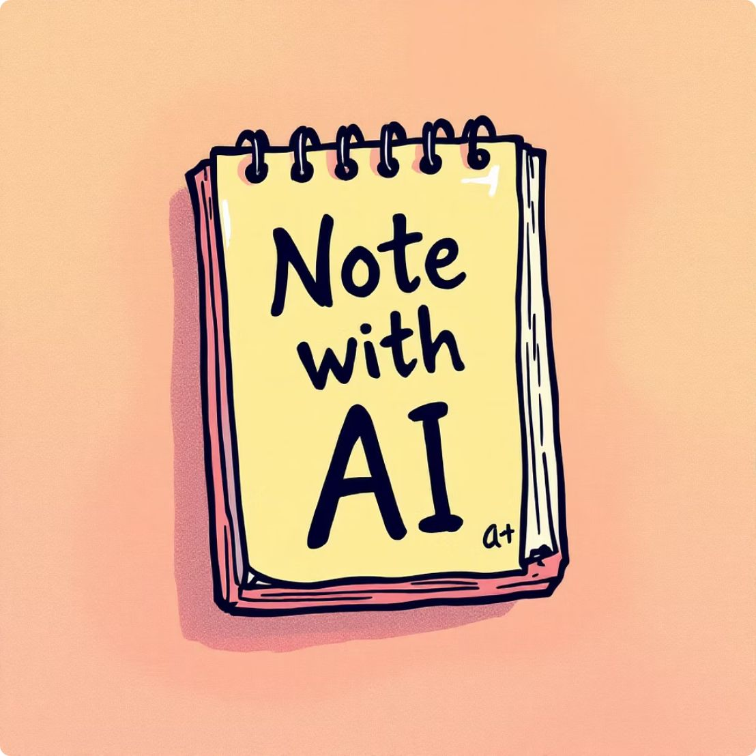

Khi nào dùng công cụ nào ?
NotebookLM: Nghiên cứu chuyên sâu
Notion AI: Sáng tạo & Quản lý toàn diện
Lark: Cộng tác & Vận hành doanh nghiệp
Lý tưởng để đọc và phân tích tài liệu lớn (luận văn, báo cáo, nghiên cứu).
Đảm bảo độ chính xác với tính năng trích dẫn nguồn, giảm thiểu "ảo giác" thông tin.
Hỗ trợ học qua âm thanh với khả năng tạo podcast từ tài liệu.
Mạnh trong việc viết lại, tóm tắt, và chỉnh sửa nội dung văn bản.
Công cụ đắc lực cho quản lý dự án, xây dựng database và wiki.
Hỗ trợ cộng tác hiệu quả trong không gian làm việc.
Giải pháp tích hợp cho cộng tác nhóm, quản lý task, lịch và quy trình làm việc.
Hỗ trợ tóm tắt cuộc họp trong môi trường làm việc tập trung.
Phù hợp cho các tổ chức cần một nền tảng all-in-one để vận hành hiệu quả.

Slide 35


Phần 2: Phân tích cho Chức năng Cốt lõi
Dưới đây là các chức năng cốt lõi sẽ được phân tích và thiết kế chi tiết để đảm bảo ứng dụng hoạt động hiệu quả và đáp ứng nhu cầu người dùng.
Tạo & Quản lý Ghi chú Thông thường
Người dùng có thể dễ dàng tạo, chỉnh sửa, sắp xếp và quản lý các ghi chú cá nhân một cách linh hoạt và hiệu quả.
AI Tìm kiếm & Tương tác với Nguồn lưu trữ
AI sẽ hỗ trợ tìm kiếm thông tin nhanh chóng trong các ghi chú và tương tác với các nguồn dữ liệu bên ngoài để cung cấp ngữ cảnh đầy đủ.
AI Tổng hợp Tài liệu
Công nghệ AI sẽ tự động phân tích và tổng hợp các tài liệu dài thành những điểm chính, giúp người dùng tiết kiệm thời gian và nắm bắt thông tin nhanh hơn.
AI Trả lại Output (Đa định dạng)
Ứng dụng sẽ cung cấp kết quả đầu ra dưới nhiều định dạng khác nhau (văn bản, tóm tắt, biểu đồ, v.v.), phù hợp với từng mục đích sử dụng của người dùng.

